Slide 1
발가락팀
여행 발자국 프로젝트

Slide 2
Service Concept
발가락팀
Service Concept
서비스 소개
Design Concept
서비스 디자인 컨셉
IA(Information Architecture)
서비스 내용 구조화
Design Output
서비스 프레임워크

Slide 3

Service Concept
4P MIX
거리두기 전면 해제 이후
여행에 대한 관심도가 높아지고 있다.

Slide 4

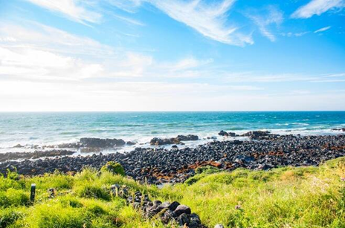
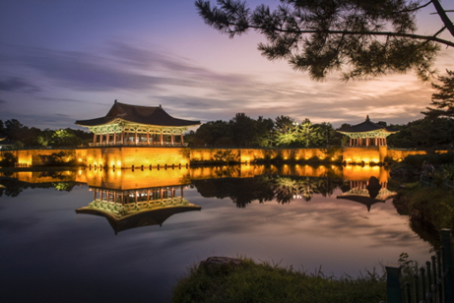
Service Concept
4P MIX
강릉 사천진해변
제주도 협재 해변
경주 동궁과 월지
최고로 직관적인
여행지 검색
짧은 글과 사진으로
남기는 감성
지도에서 만나는
sns

Slide 5
Design Concept
발가락팀
Service Concept
서비스 소개
Design Concept
서비스 디자인 컨셉
IA(Information Architecture)
서비스 내용 구조화
Design Output
서비스 프레임워크

Slide 6

Design Concept
발가락팀
자유로운 여행과 어울리는
깔끔하고 시원한 느낌의 웹 페이지 컨셉

Slide 7
Design Concept
발가락팀
<Font>
국내의 다양한 여행지를 소개하고 공유하는 sns 서비스 여행발자국
<Gowun Batang – Regular>
국내의 다양한 여행지를 소개하고 공유하는 sns 서비스 여행발자국
<Gowun Batang – Bold>
웹 페이지 컨셉에 맞는 깔끔한 폰트 사용

Slide 8
IA
발가락팀
Service Concept
서비스 소개
Design Concept
서비스 디자인 컨셉
IA(Information Architecture)
서비스 내용 구조화
Design Output
서비스 프레임워크

Slide 9
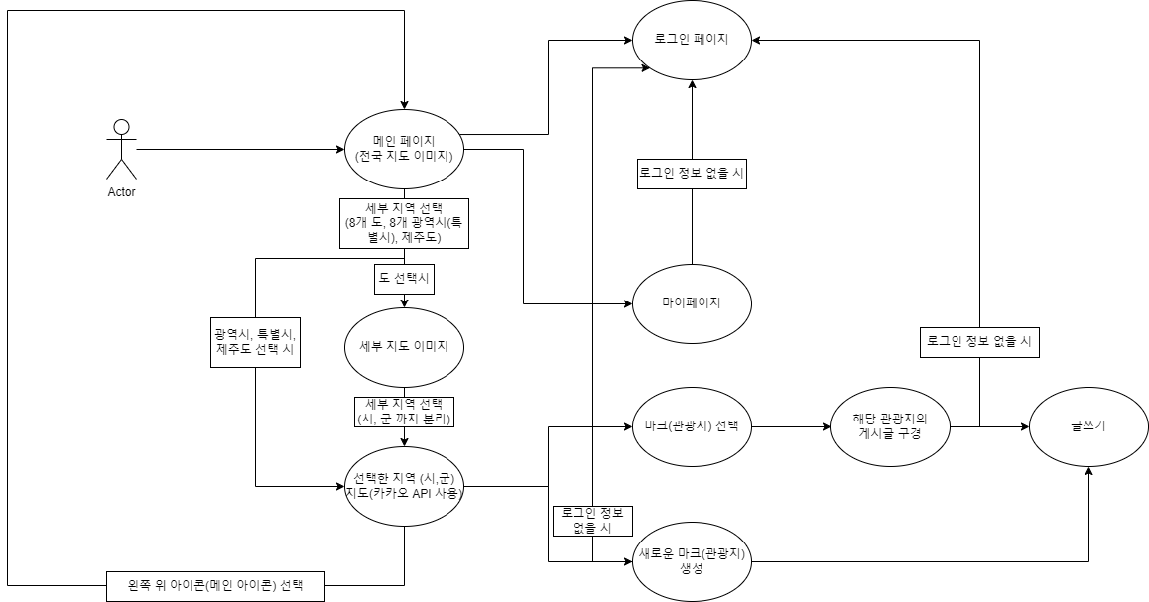
IA
발가락팀

Slide 10
IA
4P MIX
메인 화면
지도
마이페이지
마커
나의 글 관리
글쓰기
게시글 탐색
글 수정
글 삭제

Slide 11
Design Output
발가락팀
Service Concept
서비스 소개
Design Concept
서비스 디자인 컨셉
IA(Information Architecture)
서비스 내용 구조화
Design Output
서비스 프레임워크

Slide 12
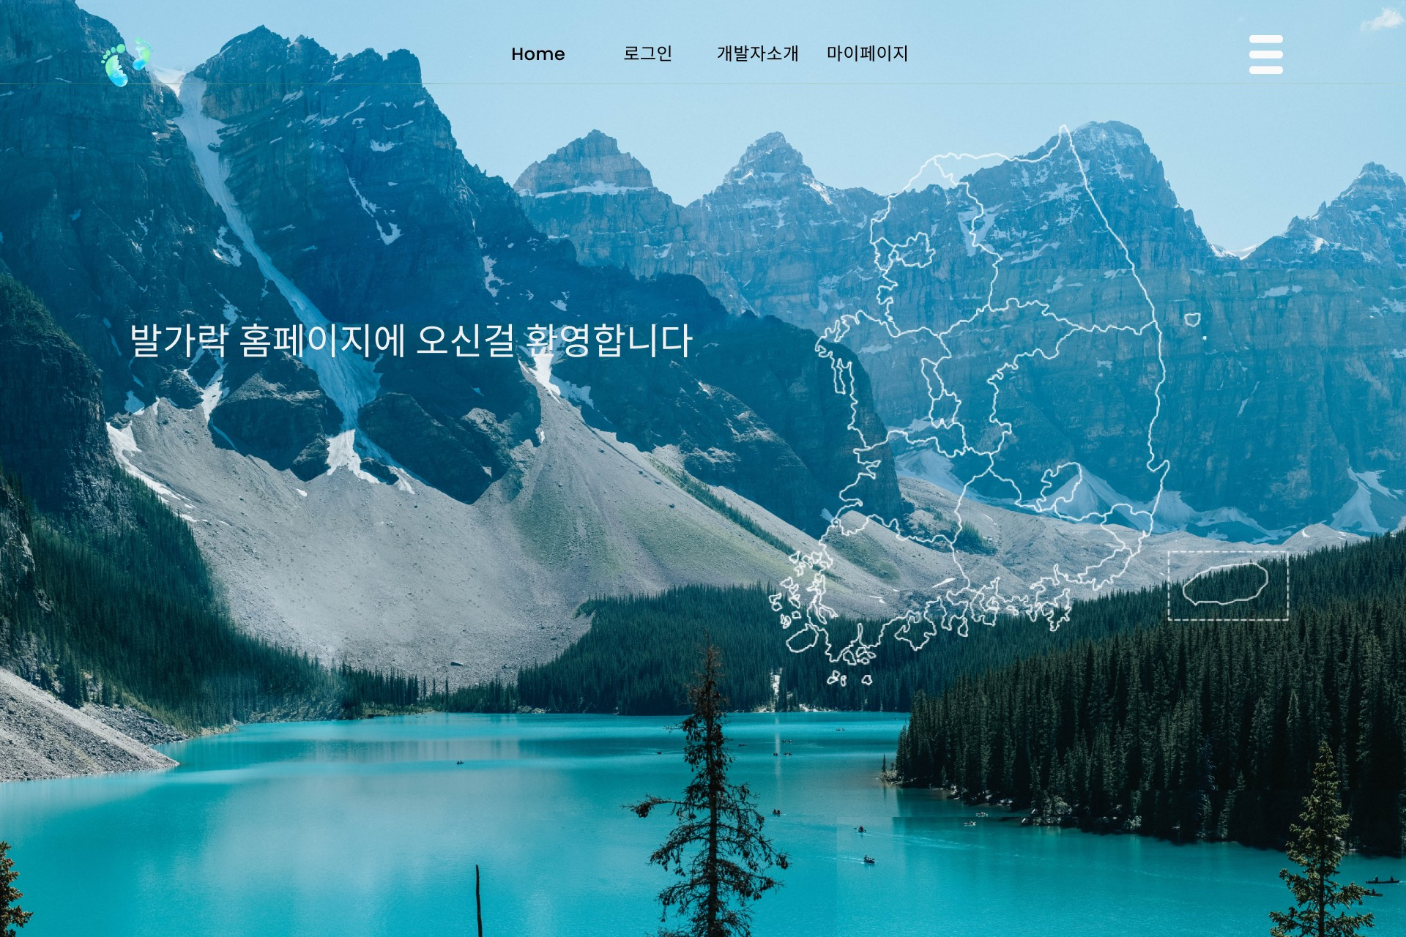
Design Output
발가락팀
Main 화면
페이지 소개와 전국 지도 배치
오른쪽 위 버튼을 누르면 Home, 로그인, 개발자 소개, 마이페이지로 들어갈 수 있는 네비게이션 배치
전국 지도 안 세부지역(도, 광역(특별)시)을 누르면 세부지도로 이동
https://www.figma.com/file/tR9yy4bJovY6zZs9GEociP/%EB%B0%9C%EA%B1%B8%EC%9D%8C?type=design&node-id=0-1&t=CrRQZK0Kv26sv4sC-0

Slide 13
개발자 소개
2p
사진
사진
사진
최윤영
오명훈
김선재
컨텐츠에 대한 내용을 적어요
PowerPoint is a computer program created by Microsoft Office
컨텐츠에 대한 내용을 적어요
PowerPoint is a computer program created by Microsoft Office
컨텐츠에 대한 내용을 적어요
PowerPoint is a computer program created by Microsoft Office

Slide 14

1/6
제목
글

